Slide 1
Методическая разработка внеклассного мероприятия Посиделки с участием родителей и детей в рамках Предметной недели духовно – нравственной культуры в общеобразовательных организациях Московской области на тему: «Главное у человека – совесть!»
Для учащихся 2 – х классов
МАОУ Домодедовская СОШ № 12 имени полного кавалера ордена Славы В. Д. Преснова
Московской области
Автор: Афанасьева Г.А.
учитель начальных классов
МАОУ Домодедовская СОШ № 12
имени полного кавалера ордена Славы В.Д.Преснова

Slide 2
ЦЕЛИ И ЗАДАЧИ
ЦЕЛЬ:
Задачи:
Знакомство с понятием: «совесть», «стыд» с помощью обсуждения притч, афоризмов, просмотренного мультфильма, из истории жизни родителей
Стимулировать самооценку у обучающихся и их самоконтроля в повседневном поведении на основе формирования этического понятия совести;
Формировать у обучающихся культуру общения ;
Создавать условия для развития потребности к сотрудничеству: учитель – ребенок - семья
Развивать умение высказывать свое мнение , отстаивать его, а также умение признавать свои ошибки , анализировать их и делать выводы;

Slide 3
Педагогические технологии | методы | Виды деятельности | Формы работы
Технология диалогового взаимодействия | Коммуникативный | Выделять признаки, различать, определить | Коллективная
Технология дебаты | Частично- поисковый | Устанавливать причины, следствия, связи | фронтальная
Технология критического мышления | Игровой | Анализировать | групповая
 |  | Находить и систематизировать информацию

Slide 4
ПЛАН ЗАНЯТИЯ
1этап. Организационный момент. Самоопределение к деятельности
Инсценировка «Притча о трёх мудрецах»
(в роли мудрецов – родители, главный герой – ученик).
Работа в паре ( родитель и ребенок). Записать на полоске бумаги самые главные качества человека и прикрепить полоску к доске. Ответ сравниваем с ответом мудреца.
Определение темы нашей посиделки « Главное у человека – совесть»
2 этап. Актуализация знаний.
Что такое совесть?
Просмотр отрывка из мультфильма «Лунтик и его друзья.Совесть.» . Беседа по данной теме ( ответы родителей – детей)
Работа с определениями.(моделирование понятия «совесть») Работа в группах с афоризмами.
3 этап. Формирование новых знаний и умений
Работа с притчей «Совесть без муки» Прочитать притчу и ответить на вопрос «В чём смысл притчи?»
Беседа по притче.
Игра «Найди пару». Работа в паре. Работа с пословицами.
4 этап. Применение полученных знаний и умений
Проверка по эталону
Игра «Пирамида Совести»
Упражнение «Минута расскаяния»
( родители и дети записывают перечень своих поступков, стыд за которые лежит на сердце тяжким грузом.) И пусть их огонь уничтожит! (горелка и блюдо)
Словесный портрет совестливого человека.
Рефлексия. Итог посиделки.

Slide 5
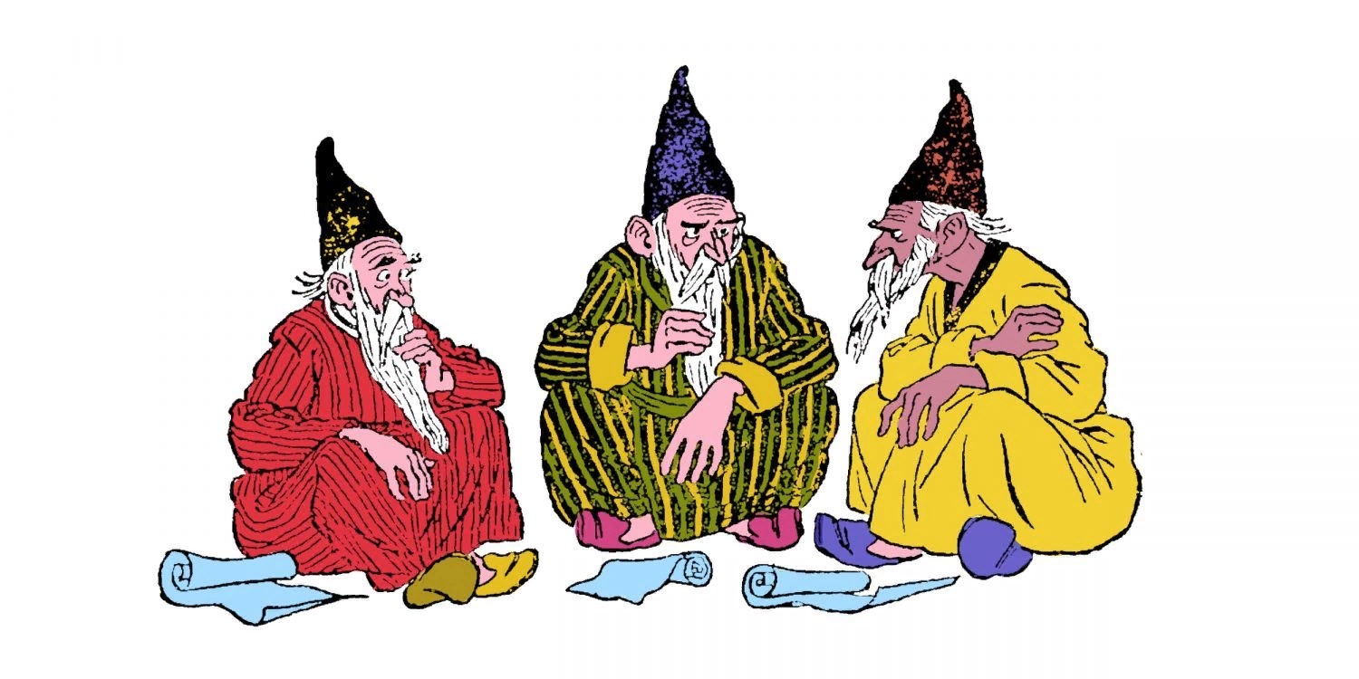
Учебный материал на этапе объяснения
1.Организационный момент
Добрый день, уважаемые родители и наши детишки! Мы рады видеть Вас в необычном месте – на поляне мудрецов. На ней растёт большой развесистый дуб – дерево Мудрости. Он все знает о человеческой жизни. Однажды предрассветною порой три мудреца встретили нашего ученика, который искал ответы на свои вопросы.
РАЗУМ
ВОЛЯ
2.Инсценировка
??&?
СОВЕСТЬ
Что главное, скажите в человеке?
Конечно, разум – первый мне ответил (прикрепляю листочек со словом «Разум»)
С ним каждый путь и правилен и светел.
Благодарю, что просветил меня. Я поклонилась , голову склоня.
Второй ответил – Воля на пути, (прикрепляю карточку) Который нужно с гордостью пройти, чтобы достойно подойти к концу. Я поклонилась в пояс мудрецу.
Да нет, не то, заволновался третий. Послушайте, что строго он ответил: (пауза)
Уважаемые родители и ребятишки , как вы думаете, что считал главным в человеке третий мудрец?
3.Работа в парах. Определение темы посиделки
Записать на бумаге самые главные качества человека и прикрепить на дерево. Ответ сравниваем с ответом мудреца. (Ответ -совесть)

Slide 6
Актуализация знаний
Что такое совесть?
Вопросы для детей от родителей и от учителя
1. Совесть украшает человека?
2. Какие вопросы мы поставим перед собой , что мы хотим узнать?
Ответы ребят:
Что такое совесть?
Нужна ли она человеку?
Что значит жить поступать по совести?
Какая совесть бывает чиста?
2. Моделирование понятия «Совесть»
Просмотр мультфильма «Лунтик и его друзья. Совесть». 350 серия. (https://www.youtube.com/watch?v=3q7hKcU8jh0)

Slide 7
Работа с определением
Афоризмы , посвященные понятию «Совесть»
Выберите ключевое слово –синоним из афоризма. Выберите ключевое слово – синоним из афоризма.
«Закон, живущий в нас, называется совестью».
Кант И.
«Совесть — это наш внутренний судья, безошибочно свидетельствующий о том, насколько наши поступки заслуживают уважения или порицания наших близких».
Суворов А. В.
«Совесть — когтистый зверь, скребущий сердце».
Пушкин А. С.
«Совесть – это внутренний голос, предупреждающий о том, что за нами кто-то следит».
Антуан де Сент-Экзюпери
«Совесть – это правильный суд доброго человека».
Аристотель

Slide 8
Формирование новых знаний и умений
Работа с притчей. Прочитай притчу и ответьте на вопрос «В чем смысл притчи?
Беседа по притче.
Совесть без муки
Нашел совестливый человек чужой кошелек. А в нем – столько денег, что ему, жившему на пороге бедности, на всю жизнь бы хватило. Да еще и осталось! Обрадовался человек. Но не деньгам. А тому… что в кошельке визитка хозяина оказалась. С адресом, по которому находку можно было вернуть. Иначе – вся эта сытая и безбедная жизнь была бы сплошной мукой. Да еще б и на вечность хватило!
Автор притчи: Монах Варнава (Евгений Санин). Из книги: Маленькие притчи для детей и взрослых
Как поступит герой притчи?
− Почему он вернет кошелек хозяину?
− Что помогает человеку отличить добро от зла?
Конечно же, это совесть.
− В чем смысл притчи?
− Чему она нас учит?
− Ребята, зачем человеку нужна совесть? (Ответы детей).

Slide 9
Применение полученных знаний и умений
Игра «Найди пару». Работа в паре.
− Чему учат нас эти пословицы?
− А как вы считаете, можно ли услышать голос совести? Если да, то как, при каких ситуациях мы слышим этот голос?
Совершая дурной поступок, ты остаешься наедине со своим поступком, для окружающих тебя людей твой поступок обычно проходит незаметно, всегда в любой ситуации остаешься ты, твой поступок, и окружающие тебя люди. Любая трудная ситуация имеет ступени решения проблемы. (ПИРАМИДА СОВЕСТИ)
Работа с пословицами.
Нужно собрать пословицы на каждой парте лежат начало и окончания пословиц. Вам нужно составить из этих частей пословицы о совести)
Вода все отмывает, кроме нечистой совести (сербская пословица)
Вечно живет в страхе тот, у кого совесть нечиста. (итальянская пословица)
От человека утаишь, а от совести нет.
Совесть без зубов, а грызёт.
Нечистая совесть спать не даёт.
Деньги потеряешь - можно нажить, а совесть потеряешь - беду узнаешь.
Совесть - глаз народа.
За совесть да за честь - хоть голову снесть.
У него стыда - что волос на камне.
Упражнение «Минута расскаяния»
( родители и дети записывают перечень своих поступков, стыд за которые лежит на сердце тяжким грузом.) И пусть их огонь уничтожит! (горелка и блюдо)

Slide 10
Портрет совестливого человека
Составьте, пожалуйста, словесный собирательный образ совестливого человека.
РЕФЛЕКСИЯ
Он все делает по совести, стыдится поступать…(нечестно, несправедливо.)
Это – человек… (справедливый, добросовестный, ответственный. )
Он не совершает поступков … (которые уронят его в глазах других людей, даже тогда, когда уверен, что никто об этом не узнает)
Он не пройдет мимо … (беды, не увильнет трусливо там, где нужно постоять за правду.)
Совестливый человек, если и совершает какие-то несправедливые поступки, то (непреднамеренно), и они вызывают у него… (глубокое раскаяние).
Она побуждает человека следовать… (добру, истине и справедливости).
Отвращает его от… (дурных поступков и действий).
Вопросы без ответа вслух.
Я задаю вам вопросы, вы обдумываете и мысленно отвечаете на них.
− Случалось ли вам испытывать угрызения совести?
− Было ли стыдно за свои поступки?
− Всегда ли вы поступали по совести?
1. Закончи предложение.
Сегодня я узнал…
Было интересно…
Было трудно…
Я выполнял задания…
Урок дал мне для жизни…
Итог занятия.
На совестливых людях держится мир и порядок. Так будем же стремиться к образу совестливого человека! Уважаемые родители спешите дарить своим детям любовь и доверие. Благословенны дети, живущие в мире и любви! Желаю всем жить в гармонии со своей совестью. На сегодняшней посиделке родители и дети имели возможность поработать вместе, дети обсуждали свое поведение перед родителями, а родители вспомнили свое детство. Некоторым очень трудно признавать свои ошибки и им стыдно просить прощения. Мы должны научиться раскаиваться, просить прощения и жить с чистой душой… И в заключение нашей беседы я хотела бы прочитать стихотворение Яны Кузовлевой «Совесть».

Slide 11
Ссылки на источники
«Лунтик и его друзья. Совесть». 350 серия. (https://www.youtube.com/watch?v=3q7hKcU8jh0)

